Slide 1
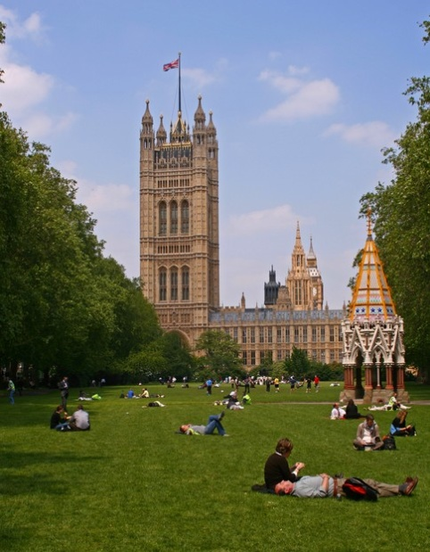
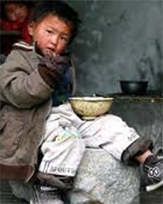
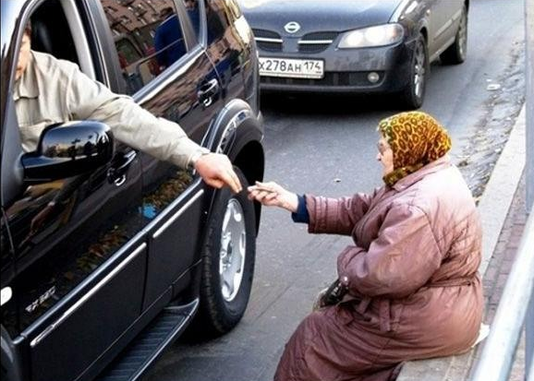
КАЧЕСТВО НАСЕЛЕНИЯ
ресурс и гарант стабильного развития, основа национальной, экономической безопасности государства.
Выполнила Сахарова Елена Валерьевна
преподаватель общеобразовательных дисциплин и дисциплин профессионального цикла

Slide 2
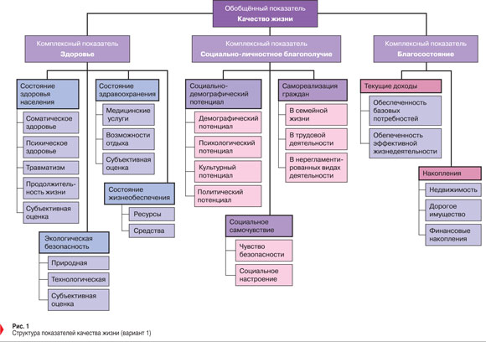

Slide 3
КАЧЕСТВО НАСЕЛЕНИЯ
ЭКОНОМИЧЕСКИЙ ФАКТОР
СОЦИАЛЬНЫЙ ФАКТОР
КУЛЬТУРНЫЙ ФАКТОР
ЭКОЛОГИЧЕСКИЙ ФАКТОР
ЗАНЯТОСТЬ НАСЕЛЕНИЯ
ДУШЕВОЙ ДОХОД
КАЛОРИЙНОСТЬ ПИТАНИЯ
УРОВЕНЬ ЗДРАВОХРАНЕНИЯ
БЕЗОПАСНОСТЬ ГРАЖДАН
РАЗВИТИЕ ДЕМОКРАТИЧЕСКИХ ИНСТИТУТОВ
УРОВЕНЬ ГРАМОТНОСТИ
ОБЕСПЕЧЕННОСТЬ КУЛЬТУРНЫМИ УЧРЕЖДЕНИЯ
ОБЕСПЕЧЕННОСТЬ ПЕЧАТНОЙ ПРОДУКЦИЕЙ
СОСТОЯНИЕ ОКРУЖАЮЩЕЙ СРЕДЫ

Slide 4
КАЧЕСТВО НАСЕЛЕНИЯ
СРЕДНЯЯ ПРОДОЛЖИТЕЛЬНОСТЬ ЖИЗНИ
УРОВЕНЬ МЛАДЕНЧЕСКОЙ СМЕРТНОСТИ
УРОВЕНЬ ГРАМОТНОСТИ

Slide 5
УРОВЕНЬ СРЕДНЕЙ
ПРОДОЛЖИТЕЛЬНОСТИ ЖИЗНИ

Slide 6
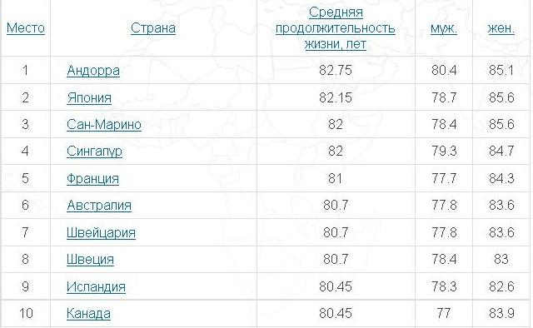
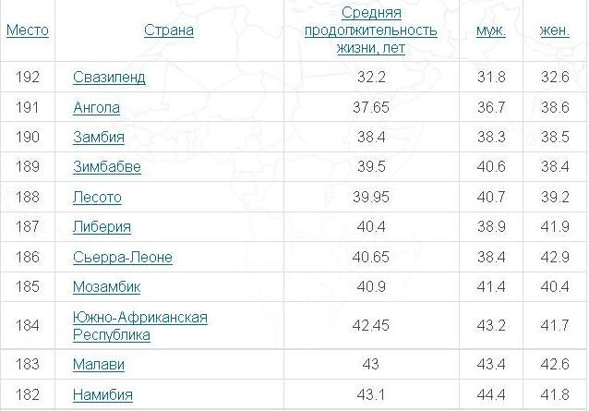
УРОВЕНЬ СРЕДНЕЙ
ПРОДОЛЖИТЕЛЬНОСТИ ЖИЗНИ
Страны с наибольшей ожидаемой продолжительностью жизни
Страны с наименьшей ожидаемой продолжительностью жизни

Slide 7
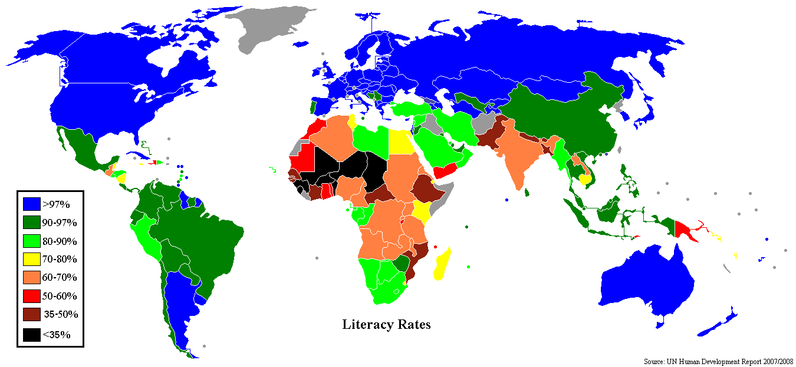
УРОВЕНЬ ГРАМОТНОСТИ

Slide 8
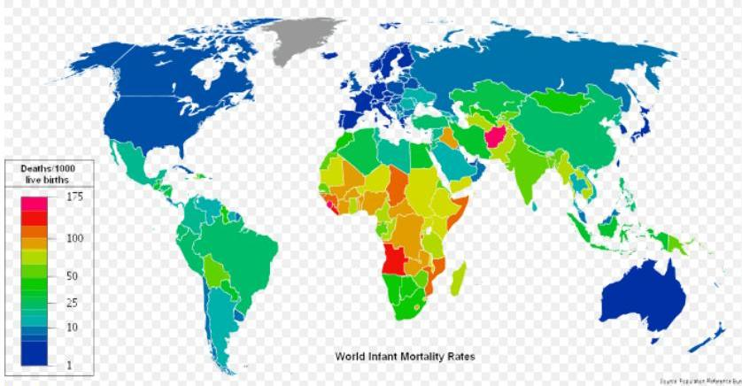
УРОВЕНЬ МЛАДЕНЧЕСКОЙ СМЕРТНОСТИ

Slide 9
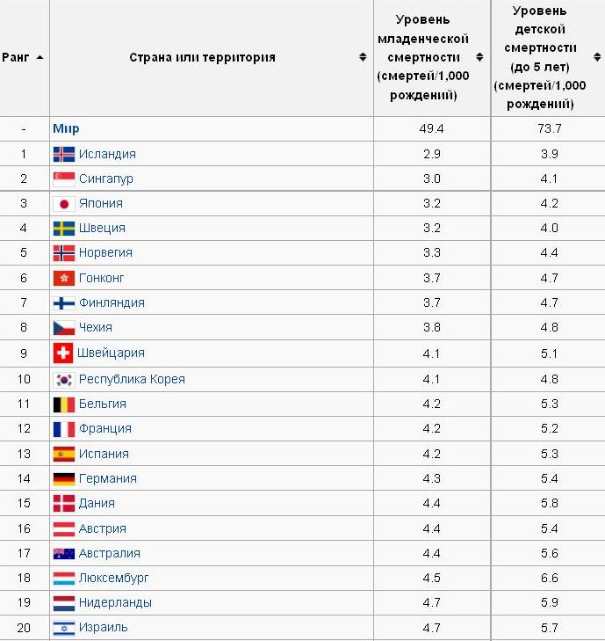
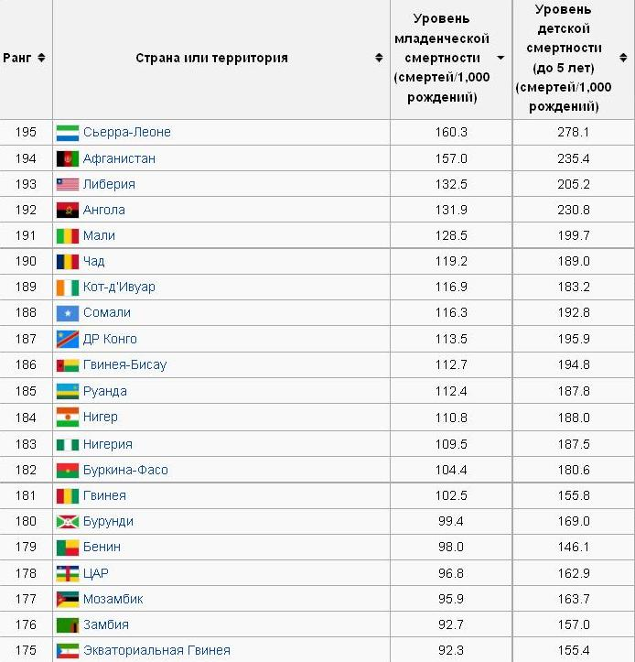
УРОВЕНЬ МЛАДЕНЧЕСКОЙ СМЕРТНОСТИ

Slide 10
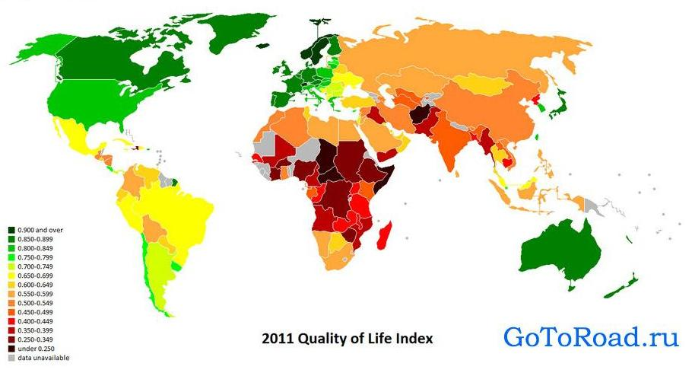
Уровень жизни стран мира 2012

Slide 11
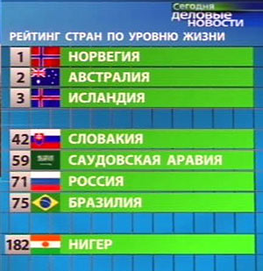
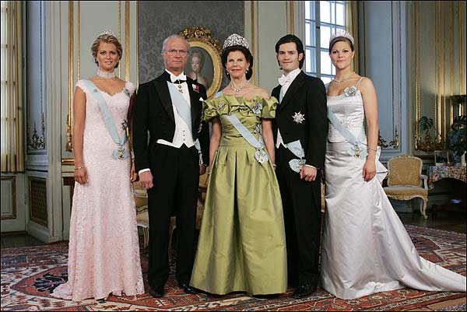
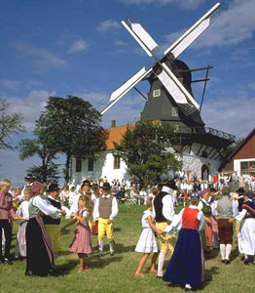
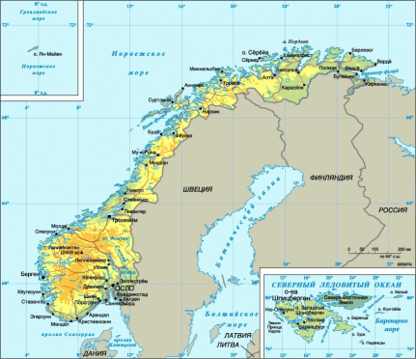

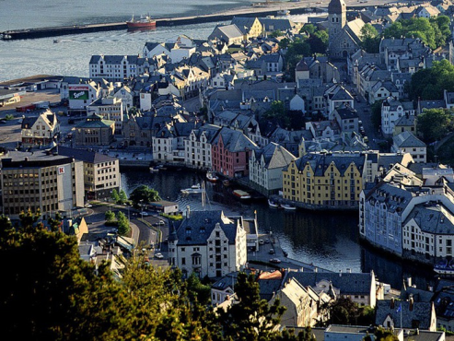
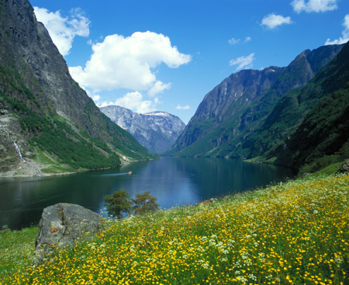
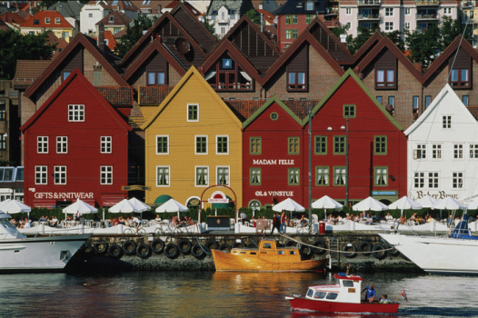
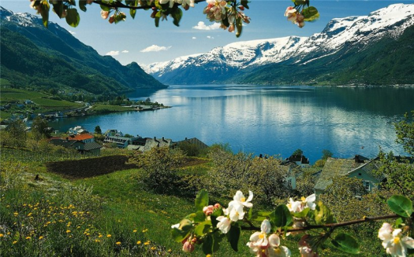
Лучшая страна по уровню жизни населения в 2012 году - Норвегия

Slide 12
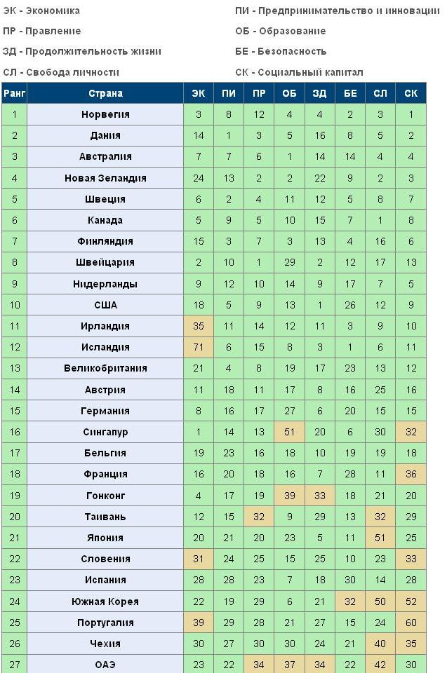
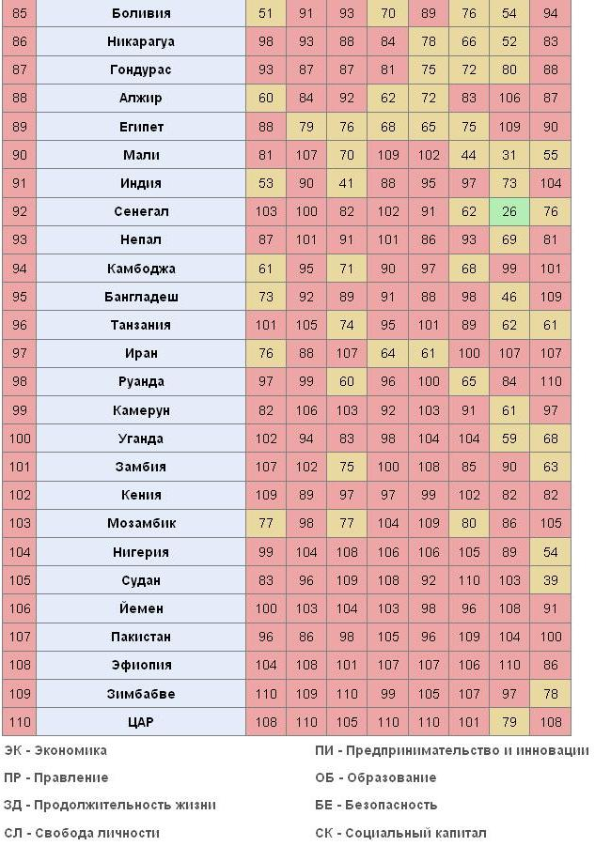
Уровень жизни стран мира 2012

Slide 13
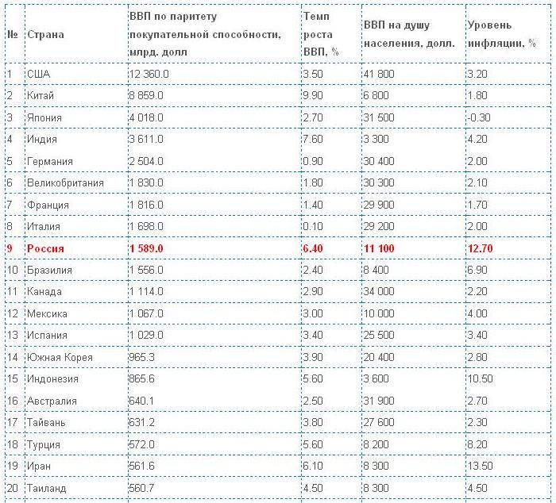
САМЫЕ БОГАТЫЕ СТРАНЫ МИРА
ПО ВЕЛИЧИНЕ ВВП

